Slide 1
Технологии программирования
Введение

Slide 2

Да почему я не могу написать полотно текста в одном файле, и хранить данные в другом файле?!

Slide 3
О чем будем говорить в семестре?
история языков программирования;
короткое введение в Java;
системы сборки;
взаимодействие с базами данных;
взаимодействие по сети;
фреймворк Spring;
аспектно-ориентированное программирование;
безопасность;
память и сборка мусора;
брокеры сообщений;

Slide 4

Эволюция языков программирования

Slide 5
Перфокарты
Серьезно?! Это точно про язык программирования?
если очень грубо, то это определенным образом продырявленный кусок картона;
наиболее распространенный формат от IBM: длина ≈ 18,7 см, ширина ≈ 8,2 см;
использовались в первых «компьютерах»: аналитической машине Чарлза Бэббиджа, описанной им в 1851 году, а изобретенной его сыном Генри в 1906 году, и интеллектуальных машинах Семена Николаевича Корсакова в 1832 году;
изначально изобретены для ткацких станков.

Slide 6
1GL, машинный язык или двоичный язык
Та-ак, допустим…
Но почему я должен писать ноликами и единицами?!
Я, что, робот?!
представляет из себя набор операций и ячеек памяти, но записанный только нулями и единицами;
иногда «кодом» выступали физические переключатели на корпусе ЭВМ, (но данные все же уже вводились отдельно),
правда через перфокарты;
самые быстрые языки программирования, так как «код» интерпретируется сразу самим CPU, именно к этому виду компиляторы и интерпретаторы, трансляторы, ассемблеры сводят код, написанный на любом другом языке программирования;
специфичен для архитектуры процессора;
появились в начале 1940-х.

Slide 7
2GL или ассемблерный код
Вот это уже круто!
Но переписывать свою программу по 10 раз я не собираюсь!!!
почти тоже самое, что 1GL, но избавленный от необходимости писать только нулями и единицами, предлагающий «человеческие» названия для операций, являющиеся сокращением от английских слов;
ячейки памяти начали «обзывать» цифрами в шестнадцатеричной системе счисления;
процесс перевода «человеческих» команд и ячеек памяти в двоичную систему счисления выполняется служебной программой, называемой ассемблером;
разработан Эндрю и Кэтлин Бут в 1947 году;
все еще специфичен для архитектуры процессора.

Slide 8
3GL или высокоуровневые языки программирования
А можно больше конкретики!?
к языкам третьего уровня относятся все языки, кроме обозначенных выше;
благодаря более высокому уровню абстракции пропала зависимость от архитектуры процессора, языки стали еще более «человеческими», а до машинного кода появилась еще одна прослойка преобразования исходного кода: компиляция, интерпретация или совместно, правда компиляторы и интерпретаторы остались специфичными от архитектуры процессора;
первым языком третьего поколения стал Fortran в 1957 году.

Slide 9
Эволюция высокоуровневых языков программирования
У меня осталось много вопросов, но в общих чертах все понятно!
C: мощь, эффективность, структурированность и относительно легкое изучение, разработан Денисом Ритчи в 1972 году;
C++: С + возможности ООП, разработан Бьерном Страуструпом в 1983 году;
Java / C#: наследники C++, но менее эффективные, но более кроссплатформенные за счет байт-кода, в который компилируется исходный код, и его интерпретации на виртуальной машине.
Java: разработан Джеймсом Гослингом и Sun Microsystems в 1995 году.
C#: разработан Андерсом Хейлсбергом в 2001 году.

Slide 10
4GL или узкоспециализированные языки программирования
А дальше то зачем пошли вообще?!
Приводимые всюду примеры: JavaScript, Python, SQL.
Осталось только понять, если они такие узкоспециализированные, то почему на JavaScript и Python пишут все, что угодно.
А еще конечно вопрос, что в классификации языков программирования забыл язык запросов SQL?

Slide 11
5GL
Э-э-эм…
Это про no-code platform и
chat GPT … ?
Большего, чем на картинке мне тут сказать особо и нечего)

Slide 12
Байт-код и виртуальные машины
Слышь, кожаный!
А ну ка выпусти меня!
Я отсюда не могу тебе винду снести…
Это программа
А это виртуальная машина

Slide 13
Интерпретатор
Это программа, разновидность транслятора, построчно «читающая», обрабатывающая и выполняющая его.
Например, программу с консольным интерфейсом очень грубо можно назвать интерпретатором команд пользователя. По той причине, что «правильный» интерпретатор делает фактически тоже самое, только:
принимает не одну команду, а все сразу в виде текстового документа;
командами для интерпретатора выступает синтаксис языка программирования, который он интерпретирует.
Очевидно, что такие языке намного медленнее компилируемых.
Первым интерпретируемым языком программирования был Lisp, разработанный Джоном Маккарти в 1958 году.

Slide 14
Байт-код
Это код, в который был скомпилирован исходный код, написанный программистом.
Цель использования байт-кода в том, чтобы интерпретировать не исходный код какого-то языка, а нечто более приближенное к машинному коду, и соответственно, намного более быстро выполняемое интерпретатором, потому что сам интерпретатор можно также «приблизить» к процессору.
Итог: исходный код компилируется в байт-код, и уже он интерпретируется.
Благодаря этому получаем плюсы и компилируемых, и интерпретируемых языков. Минусы правда тоже получаем и тех, и других, но они очень зависимы от контекста.

Slide 15
Виртуальная машина
Собственно интерпретатором байт-кода выступает виртуальная машина.
Преимущества:
кроссплатформенность – программа может работать на любом компьютере, где установлена виртуальная машина;
безопасность – как бы разработчик ни старался, все, к чему его программа может получить доступ, это ресурсы, предоставленные виртуальной машине.
Недостатки:
у самой виртуальной машины, как таковых нет, инструмент очень крутой и в свое время прорывной.

Slide 16
Исходный код
package org.example;
public class Human {
private String name;
private String surname;
private int age;
public Human(String name, String surname, int age) {
this.name = name;
this.surname = surname;
this.age = age;
}
public String getName() {
return name;
}
public String getSurname() {
return surname;
}
public int getAge() {
return age;
}
public void changeName(String newName) {
if (newName.isBlank()) {
throw new RuntimeException("invalid name");
}
this.name = newName;
}
}

Slide 17
Байт-код
// class version 65.0 (65)
// access flags 0x21
public class org/example/Human {
// compiled from: Human.java
// access flags 0x2
private Ljava/lang/String; name
// access flags 0x2
private Ljava/lang/String; surname
// access flags 0x2
private I age
// access flags 0x1
public <init>(Ljava/lang/String;Ljava/lang/String;I)V
L0
LINENUMBER 9 L0
ALOAD 0
INVOKESPECIAL java/lang/Object.<init> ()V
L1
LINENUMBER 10 L1
ALOAD 0
ALOAD 1
PUTFIELD org/example/Human.name : Ljava/lang/String;
L2
LINENUMBER 11 L2
ALOAD 0
ALOAD 2
PUTFIELD org/example/Human.surname : Ljava/lang/String;
L3
LINENUMBER 12 L3
ALOAD 0
ILOAD 3
PUTFIELD org/example/Human.age : I
L4
LINENUMBER 13 L4
RETURN
L5
LOCALVARIABLE this Lorg/example/Human; L0 L5 0
LOCALVARIABLE name Ljava/lang/String; L0 L5 1
LOCALVARIABLE surname Ljava/lang/String; L0 L5 2
LOCALVARIABLE age I L0 L5 3
MAXSTACK = 2
MAXLOCALS = 4
// access flags 0x1
public getName()Ljava/lang/String;
L0
LINENUMBER 16 L0
ALOAD 0
GETFIELD org/example/Human.name : Ljava/lang/String;
ARETURN
L1
LOCALVARIABLE this Lorg/example/Human; L0 L1 0
MAXSTACK = 1
MAXLOCALS = 1
// access flags 0x1
public getSurname()Ljava/lang/String;
L0
LINENUMBER 20 L0
ALOAD 0
GETFIELD org/example/Human.surname : Ljava/lang/String;
ARETURN
L1
LOCALVARIABLE this Lorg/example/Human; L0 L1 0
MAXSTACK = 1
MAXLOCALS = 1
// access flags 0x1
public getAge()I
L0
LINENUMBER 24 L0
ALOAD 0
GETFIELD org/example/Human.age : I
IRETURN
L1
LOCALVARIABLE this Lorg/example/Human; L0 L1 0
MAXSTACK = 1
MAXLOCALS = 1
// access flags 0x1
public changeName(Ljava/lang/String;)V
L0
LINENUMBER 28 L0
ALOAD 1
INVOKEVIRTUAL java/lang/String.isBlank ()Z
IFEQ L1
L2
LINENUMBER 29 L2
NEW java/lang/RuntimeException
DUP
LDC "invalid name“
INVOKESPECIAL java/lang/RuntimeException.<init> (Ljava/lang/String;)V
ATHROW
L1
LINENUMBER 31 L1
ALOAD 0
ALOAD 1
PUTFIELD org/example/Human.name : Ljava/lang/String;
L3
LINENUMBER 32 L3
RETURN
L4
LOCALVARIABLE this Lorg/example/Human; L0 L4 0
LOCALVARIABLE newName Ljava/lang/String; L0 L4 1
MAXSTACK = 3
MAXLOCALS = 2
}

Slide 18

Java

Slide 19
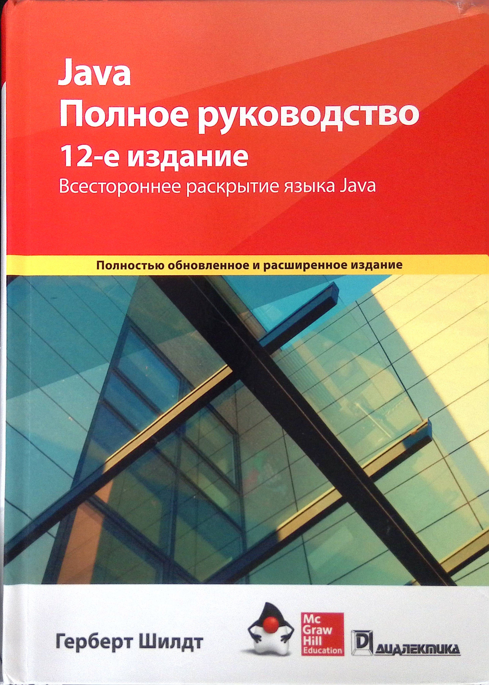
Глава 2. Краткий обзор языка Java.
Глава 3. Типы данных, переменные и массивы.
Глава 4. Операции.
Глава 5. Управляющие операторы.
Глава 6. Введение в классы.
Глава 7. Подробный анализ методов и классов.
Глава 8. Наследование.
Глава 9. Пакеты и интерфейсы.
Глава 10. Обработка исключений.
Глава 12. Перечисления, автоупаковка и аннотации.
Глава 13. Ввод-вывод, оператор try с ресурсами и другие темы.
Глава 14. Обобщения.
Глава 15. Лямбда-выражения.
Глава 17. Выражения switch, записи и прочие недавно добавленные средства.
Глава 18. Обработка строк.
Глава 19. Исследование пакета java.Lang.
Глава 20. Пакет java.util, чacть 1: Collections Framework.

